Slide 1
深度调研 × 架构设计 · 立项汇报 · 2026 年 9 月
AI 原生客户引擎
汽车客户全生命周期的数据、智能与 Agent 体系
——从"管理客户"到"赋能客户"的范式重构
调研规模 300+ 次独立检索 · 6 个广域方向 · 11 个深潜维度 · 467 条来源
覆盖范围 行业现状与开源生态 · 汽车标杆案例 · 七层架构设计 · 合规与路线图
口径声明 文中效果数字凡标注"厂商自报 / 供应商口径"者，均作上限表述
本演示为《AI 原生客户引擎：深度调研与架构设计报告》（5.4 万字 / 467 条参考文献）的汇报浓缩版

Slide 2
导读
AI 原生客户引擎 · 立项汇报
本汇报回答五个问题，对应报告十章证据
01
为什么传统 CDP 过时了？
范式转移的证据链与"AI 原生"的判定标准｜报告第 1–2 章
P4–P9
02
汽车行业标杆已经做到了什么？
主动服务 / 成交促进 / 用户运营的机制与口径甄别｜报告第 3 章
P10–P12
03
客户引擎的架构是什么？
七层参考架构、核心/外围数据、非结构化管线与 OneID｜报告第 4–5 章
P13–P14
04
理解与 Agent 能力怎么建？
客户记忆选型纪律、四类 Agent 角色、三大场景引擎｜报告第 6–8 章
P15–P17
05
怎么落地、花多少、风险在哪？
合规架构、开源选型、12 个月路线图与风险登记册｜报告第 9–10 章
P18–P20
资料来源：报告全文及 467 条参考文献见交付版 Markdown 文档
02

Slide 3
核心结论
AI 原生客户引擎 · 立项汇报
五个核心判断：不升级 CDP，新建 AI 原生客户引擎
1
CDP 品类正在消亡，您的试错不是个案而是行业基线。mParticle 估值较峰值缩水 62.5% 卖身，独立 CDP 厂商六周内三连并购；Gartner 调查显示仅 22% 营销者高频使用已购 CDP。
2
方案是七层 AI 原生客户引擎：数据主权在自有湖仓，Agent 是数据的第一读者，合规是第一设计输入。从 L0 连接供给到 L6 评估反馈，合规、可观测、人机协同三横切贯穿。
3
一期主场景选主动服务，而非促进成交。它是唯一被端到端经济账验证的赛道：问界/特斯拉标杆机制公开、工程延迟基准现成、合规授权明确、可做对照实验；MVP 为维修进度主动推送。
4
客户记忆组件不预选型、先实测。公开基准中厂商自报与独立复测最高相差达 45 个百分点，且"删除合规"恰是开源框架实测最弱的一轴——须用自有语料建 30 题以上 golden set 再定选型。
5
身份主权自持，企微只是通道。以 UnionID、手机号等强标识主键落自有湖仓，SCRM 厂商可换、身份资产不丢；企微会话存档官方价 2026 年 1 月已翻倍，通道与数据资产必须解耦。
资料来源：Gartner（2025）；mParticle 并购公开报道（2025）；企业微信官方公告（2025-12）；详细出处见报告参考文献
03

Slide 4
范式转移 · 证据链
AI 原生客户引擎 · 立项汇报
三条独立证据线汇聚：CDP 成了"别人家 AI 的燃料"
① 资本线：三连并购
② 使用线：建了不用
③ 内部人归因
ActionIQ→Uniphore、Lytics 资本断供、mParticle 卖身，六周内相继发生；Census→Fivetran。
买方均非 Martech 公司——CDP 的数据资产被 AI 公司收编。
仅 22% 营销者对已购 CDP 高使用率（Gartner 2025 MQ 所引调查）；已部署 CDP 平均只用上 47% 的能力（Gartner 2023 营销技术调查，2022 年为 55%），逐年恶化。
收购方 Rokt CEO 点破：CDP 不直接参与投放、归因或竞价决策，离"价值创造层"太远，持续投入难自证。
与我们"数据不丰富、不知道怎么用"的试错互相印证。
-62.5%
22%
47%
mParticle 卖身价较 2021 年峰值估值的缩水幅度（$800M→$300M）
对已购 CDP 报告"高使用率"的营销者占比（Gartner，2025）
已部署 CDP 的平均能力利用率，2022 年为 55%（Gartner 2023 调查）
独立 CDP 厂商 2025 年退出事件（公开报道汇总）
厂商 | 结局 | 买方/方向 | 信号
mParticle | $300M 卖身 | Rokt（广告科技） | 估值较峰值 -62.5%，仅略高于累计融资
ActionIQ / Lytics | 被收购 | Uniphore 等（非 Martech） | Lytics 2019 年后零融资，无力完成 AI 转型
Census | 并入 Fivetran | 数据管道公司 | Composable 阵营同样被收编
资料来源：Gartner（2023/2025）；各并购案公开报道（2025）；Rokt CEO 访谈（2025）。详见报告第 1 章
04

Slide 5
范式转移 · 定义
AI 原生客户引擎 · 立项汇报
AI 原生的判定：Agent 是数据的第一读者，而非外挂的问答框
四条判定标准（全部满足才算 AI 原生）
维度 | 传统 CDP / CRM | AI 原生客户引擎
数据范围 | 结构化交易/行为事件为主 | 录音、聊天、舆情等非结构化全量入湖
非结构化 | 不支持或外挂附件 | 语音/会话/情绪理解为原生管线
时效性 | T+1 批处理 | 事件驱动，供给按延迟分级至 sub-100ms
消费方 | 人（运营/分析师看报表） | Agent 优先，人通过 copilot 协同
价值闭环 | 止于分群与导出名单 | 决策-执行-评估在线闭环
度量方式 | 归因报表 | holdout 对照 + uplift 增量度量
① Agent 是数据第一读者
数据按 agent 的消费方式（语义层+工具+上下文 API）组织，而非按报表
② 决策与执行闭环在线
从洞察到触达动作在系统内完成，候选动作必须包含"不动作"
③ 评估反馈内建
随机 holdout 对照与 uplift 度量是平台组件，归因≠增量
④ 统一画像是"引用"而非黄金记录
按用途选值+属性级 survivorship，取代单一真理源
资料来源：Salesforce / Adobe / Sierra / Databricks 官方架构文档（2025–2026）；差异分析详见报告第 1 章
05

Slide 6
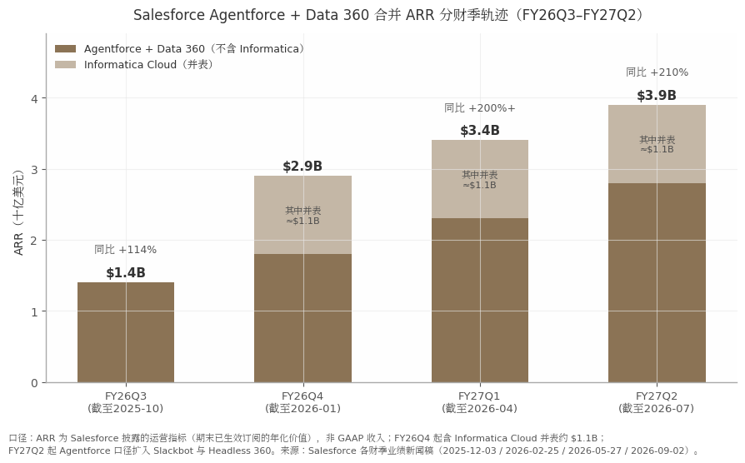
行业扫描 · 厂商生态
AI 原生客户引擎 · 立项汇报
厂商生态剧变：数据底座+Agent 合并收费，按结果计费成硬指标
定价革命：按结果计费（outcome-based）
厂商 | 单价口径 | 备注
Intercom Fin | $0.99 / 解决 | 含"假定解决"争议
Zendesk | $1.2–1.5 / 验证解决 | 2026-05 三层复核
HubSpot | $0.50 / 解决对话 | Breeze 客服 Agent
客服 AI 采购单价已透明到 $0.5–2.5/解决（人工 $5–12）。自建的赢面不在单价，而在数据主权与跨域编排。Gartner 预测 2028 年过半企业只为"工作流结果"付费。
读图：Salesforce 把数据云与 Agent 打包为同一收入线（ARR 口径含 Informatica 并表），"数据底座+Agent"一体化已是套件厂商的标准叙事。
国内格局（甄别软文后）
· 销售易 NeoAgent 2.0（腾讯控股，接混元）与纷享销客 Agentic CRM 为主角；
· 神策有明确车企 CDP 方案（可对接评估，但量化 ROI 公开数据缺失）；
· 企微 SCRM 洗牌后头部化，与 Agent 融合度仍低；
· 本土 CRM 份额 2026 年预计过半（54.3%，转引口径）。
资料来源：Salesforce 财报与新闻稿（2025–2026）；各厂商定价页（2026）；Gartner（2026-04，预测口径）。详见报告第 2 章
06

Slide 7
行业扫描 · 模型能力
AI 原生客户引擎 · 立项汇报
模型能力的三个事实，直接决定我们管线的技术选型
能力域 | 2025–2026 事实（带口径） | 对本项目的含义
中文 ASR | 开源第一梯队普通话 CER 2.9–4.6%（统一基准）；电话信道恶化至 9.8–14.7%（多源实测）；方言 2026 年大幅收敛 | 识别已商品化，差异化转向行业热词+角色分离+语义；电话录音是共同洼地，采集端双轨录音是最优解
全模态语音理解 | 上一代音频 LLM 普遍 30 秒硬限制（官方文档）；新一代宣称 10 小时+输入但无第三方保真实测；情绪识别学术上限 WA≈72%，厂商 88–97% 为不同任务口径 | 采用"ASR→LLM 级联主路 + 全模态旁路"混合架构；情绪只作辅助信号，不作决策依据
长上下文 vs RAG | 头部模型上下文已达百万至两百万 token（2025–2026）；长上下文与 RAG 成本差最高可达 1250 倍（1M 窗口、无缓存条件） | 客户记忆与画像不走"全文塞上下文"路线，走结构化供给+RAG 的经济路线
对本项目的第一行动项
说话人分离在单声道录音上的最好成绩仍为 DER 11.2–13.3%（2025 跨语言基准）——意味着每 100 句客我对话仍有 11–13 句归属错误，意向归属可能被颠倒。从采集源头拿双声道双轨录音接近零成本，后期算法分离昂贵且未解决。因此：核查 Vios 平台录音输出是否双轨，是整个数据体系的第 1 号行动项。
资料来源：FireRedASR/Whisper 公开基准（2025–2026）；PyannoteAI/DiariZen 基准（2025）；IEMOCAP 学术基准；TianPan 成本框架（2026-04）。详见报告第 2、5 章
07

Slide 8
行业扫描 · GitHub 开源生态
AI 原生客户引擎 · 立项汇报
开源盘点：可直接复用的很多，但有三个"许可/能力陷阱"
类别 | 代表项目（star 量级，2026-09 检索时点） | 许可 | 对本项目的借鉴价值
开源 CDP | RudderStack ~4.5k、Jitsu ~5k、LEO CDP | ELv2 / MIT | LEO CDP 是唯一 AI-first 同构蓝图（个人项目，只作参照系不作依赖）
Agent 编排 | LangGraph 40k、Dify 151k、Coze Studio ~20k、FastGPT 25k | MIT / 附加条款 / Apache2.0 | LangGraph 为生产默认（~400 家企业）；Coze Studio 是纯 Apache2.0 的许可最优解
Agent 记忆 | Mem0 60k+、Graphiti 20k、Letta 13k | Apache2.0 等 | 基准罗生门（见 P15），不预选型、先建 golden set 实测
RAG / 知识库 | RAGFlow ~90k、LangChain 143k、Milvus 45k、Qdrant | Apache2.0 等 | GraphRAG 索引 $4–7/文档成本悬崖，LightRAG 作轻量替代
实体解析 | Splink 2.2k、Senzing、Zingg | Apache2.0 / 商业 | 中文实体解析无现成开源实践，须自建比较器+强标识确定性匹配打底
语音栈 | FunASR 16k、WhisperX 22.6k、emotion2vec | MIT 等 | 中文呼叫中心会话分析端到端 PoC 的首选开源栈
三个陷阱
① 许可成色：Dify 附加条款被 OSI 质疑非开源（集团-经销商多租户场景须法务认定）；RudderStack 已改 ELv2。 ② star≠生产采用：框架选择可改变 30 个百分点表现，须按可靠性工程指标选。 ③ 厂商自测基准：记忆框架唯一独立复测与自报差 45 分，一切选型须自有数据复测。
资料来源：GitHub 仓库与许可证原文（2026-09 检索）；OSI 公告（2025-10）。详见报告第 2、10 章
08

Slide 9
行业扫描 · 失败率与成功条件
AI 原生客户引擎 · 立项汇报
失败率双锚的准确口径，与成功项目的五个共同条件
>40%
95%
67% vs 1/3
Gartner 预测（2025-06-25）：到 2027 年底超 40% 的 Agentic AI 项目被取消——分析师预测，无公开方法论。
MIT NANDA（2025）：95% 企业 AI 项目"无可测量 P&L 影响"——非同行评审、缺基线≠失败，但结构性警示成立。
外购 vs 自建成功率（MIT 同研究口径）：外购约 67%、自建约三分之一——自建赢面只在数据主权与跨域编排。
成功项目的五个共同条件（多源一致）
标本案例：Klarna 反转（须带时点引用）
1 窄场景起步，单点打穿再扩展
2 深度嵌入现有工作流，而非并列新系统
3 有明确业务 Owner 背指标
4 上线前定基线，对照组从第一天内建
5 工作流重设计——McKinsey 口径：仅 21% 企业做到，但它是 EBIT 影响最强因子
2024-02 官方新闻稿：AI 助手首月 230 万会话、相当于 700 名全职客服、利润改善 $40M
2025-05 CEO 承认过度裁员致质量下滑，回调人机混合
2025-11 财报口径 853 FTE / $60M——成功叙事须带时点与反转
对我们的含义：Agent 体系按"有界自主+审批门"设计，45% 团队跑混合模式是行业常态；瓶颈在数据层而非 agent 层。
资料来源：Gartner 新闻稿（2025-06-25）；MIT NANDA（2025，非同行评审）；McKinsey（2025）；Klarna 官方与财报（2024–2025）。详见报告第 2、10 章
09

Slide 10
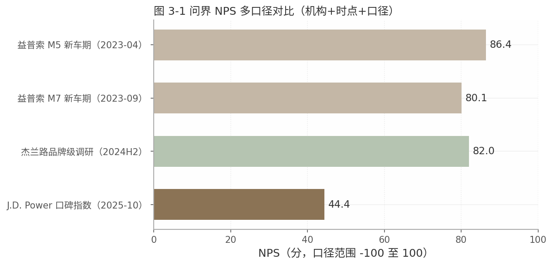
汽车标杆 · 主动服务
AI 原生客户引擎 · 立项汇报
主动服务是已被标杆跑通的赛道：机制公开、经济账成立
标杆 | 机制（可复用点） | 效果数字（口径） | 证据等级
问界 CARE | 106 项自研预警算法，远程诊断/故障预警/主动服务三平台，7×24 主动预见 | 累计主动服务 20 万次、省 37 万小时（厂商自报，2025-10） | 机制 High / 数字厂商口径
特斯拉 | 远程诊断四层漏斗：90% 远程诊断、80% 不进店 | 2024 年 250 万人次远程诊断、均 25 分钟（厂商自报） | 机制 High / 数字厂商口径
蔚来/福田等 | 服务卫士秒级诊断；福田"检测→督促返厂+工单推送+配件预准备"闭环 | 新能源重卡电池故障率 -67%（厂商口径） | 机制 High / 数字厂商口径
由此锁定一期 MVP：维修进度主动推送
· 六节点（接车/诊断/配件到货/维修/质检/交车）主动推送，单一案例满意度 +25 个百分点；
· 需求侧第三方佐证：69.5% 用户想看到维保进度而 4S 不提供（凯睿赛驰调研）；
· 交付/零件延迟安抚已是行业标配，但补偿须感知客户外部损失情境（小鹏固定积分 SOP 撞国补窗口失效的教训）；
· 打扰风险低：服务类触达不受营销频控同等级约束，授权路径清晰。
资料来源：张兴海演讲（2025-10）；特斯拉官方（2024–2025）；凯睿赛驰调研；图为问界 NPS 多机构口径漂移（益普索/杰兰路/J.D. Power，带时点）。详见报告第 3、8 章
10

Slide 11
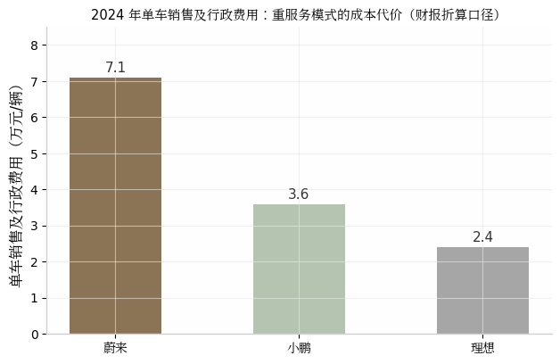
汽车标杆 · 成交促进与用户运营
AI 原生客户引擎 · 立项汇报
成交侧标杆打法已收敛，但一切效果数字须用买方基准校准
标杆打法（供应商口径，作上限看待）
红旗/瓴羊 半年成交数据冷启动 → 两店 A/B 测试 → Top10% 线索 3.5 倍转化、成交 +11%（供应商自报）——方法论细节完整，是一期范本
长安福特 中央 DCC 双呼模式，进店率 +10%（供应商口径）
吉利银河 IM 私聊→意向 62%（窄口径）
北汽福田 600 万保客+车联网数据驱动增换购，线索成本仅 80 元（供应商口径）
奕派 生命周期服务地图，置换转化 +18%（厂商口径）
买方基准（甄别一切厂商数字的锚）
垂媒线索有效性 25–28%、线索成交率 32–35%、单台成交成本约 2200 元（经销商访谈+财新，Medium-High）
行业线索成交转化率公开口径互相打架（4–8% / 6.8% / 12.7%）——无口径定义的数字不引用、不决策
AI 外呼宣传接通率 70–85%，实测均值 56.4%——供应商数字普遍约 30% 水分
蔚来涟漪模式的反面账：转介绍占销量 40–69%（口径混用、非审计）的同时，服务无忧单户年亏 4000 元（李斌自认）、单车 SG&A 数倍于理想。
含义：用户运营要做，但关怀强度须有单位经济约束——这正是"频控+holdout"内建的理由。
资料来源：各供应商案例（自报口径）；经销商访谈+财新（2023–2025）；李斌访谈与财报推算。详见报告第 3 章
11

Slide 12
汽车标杆 · 数据归属博弈
AI 原生客户引擎 · 立项汇报
本项目最大的风险不是技术：客户数据归属是商务谈判问题
案例（时点） | 事实 | 对我们的含义
奔驰澳洲（2023-08 判决） | 38 家经销商诉奔驰代理制败诉，标的 6.5 亿澳元；法官认定经销商"事实上胜诉、法律上败诉" | 代理制/直营的本质动机是主机厂回收客户关系与全量数据；数据条款须先于系统建设谈判
大众（2025-12） | 终止欧洲电动车代理直销，C 端回归经销商 | 代理制浪潮退却——数据归属无标准答案，须以合同逐条约定
smart D2C（现行） | 佣金=销售佣金+交付佣金两段制，区域独家"少商多店"，数据与定价归车企 | 最清晰的分账样本：渠道让渡数据的前提是获得经营对价
落地要求：给渠道的"数据共享对价"清单（先于系统建设）
① 渠道经营看板——门店级线索转化、试驾执行率、服务履约的可视化回流，让经销商从数据上交者变为数据受益者
② 分级名单机制——线索评级结果与门店共享，换取全链路跟进数据回传
③ 倒闭风险隔离——30+ 车企倒闭致数百万车主服务断供（威马/极越/哪吒/高合），架构须内建离线降级与异地容灾，售后数据托管预案
④ 行业背景——八大上市经销商集团 2025 年七家合计亏 60 亿，渠道议价能力窗口期短暂
资料来源：澳大利亚联邦法院判决（2023-08）；大众官方声明（2025-12）；smart 渠道文件；上市经销商集团财报（2025）。详见报告第 3 章
12

Slide 13
架构设计 · 总体
AI 原生客户引擎 · 立项汇报
七层参考架构：数据主权在自有湖仓，按"Agent 第一读者"倒推
L6 评估反馈层 随机 holdout · uplift 增量度量 · 结果回流
治理与合规（consent 运行时校验）
可观测性（成本计量作预算闸门）
人机协同（审批门位置）
L5 执行触达层 企微/外呼/App 通道 · 频控闸门 · 审批门
L4 决策仲裁层 NBA 仲裁（候选含"不动作"）· 风险分层 HITL
L3 客户智能层 身份 OneID · 画像 · 洞察 · 客户记忆
三条设计原则
· 数据主权在自有湖仓——模型与通道可换，资产不丢
· 按 Agent 第一读者倒推——MCP 工具清单设计优先于编排选型
· "赋能关系"落到对象模型——客户/车辆/顾问/consent 为一等公民
可靠性硬约束
单步 95% × 20 步 ≈ 36% 端到端——拆短链路+确定性校验+节点级重试，而非换模型
边界
车联原始遥测不灌入客户链路（成本论证见报告 4.3）
L2 语义本体层 语义层 · 场景化服务层（Serving Gold）· 数据契约
L1 湖仓治理层 Medallion 分层 · MDM 前置 Silver · crosswalk 交叉引用表
L0 连接供给层 CRM/DMS/Vios/企微存档/舆情/车联网 多源接入
架构综合自 Salesforce/Adobe/Sierra/Databricks 四套参考架构的同构收敛（2025–2026）。详见报告第 4 章
13

Slide 14
架构设计 · 数据体系
AI 原生客户引擎 · 立项汇报
非结构化管线：洞察上限在采集层就已锁死
采集端
双轨录音 / 企微存档 / 舆情 / 工牌（合规告知前置）
理解管线
ASR+热词 / 角色分离 / 情绪（辅助）/ 全模态旁路
结构化抽取
schema-first + LLM + 校验器，七字段事实标准
入湖回填
置信度 <0.6 分流人工审核
数据源 | 关键工程事实（口径） | 决策
Vios 录音 | 双轨录音接近零成本解决角色归属；单声道算法分离 DER 11.2–13.3% 未解决（2025 基准） | 第 1 号行动项：核查 Vios 输出是否双轨
企微会话存档 | 官方 API（RSA+AES、增量拉取、延迟 5–15 分钟）；2026-01 涨价 100%（900/1800 元/席/年）；专区"可用不可见" | 一期开通（开始留存历史）、二期接入；个人号历史聊天无合规路径
会话抽取 | schema-first+LLM+校验器 F1 0.866 vs 规则 0.258（学术）；汽车七字段：意向车型/预算/用车场景/决策角色/决策周期/竞品/核心异议 | 抽取即回填画像；字段级 F1 取代转写 CER 作业务指标
论坛/舆情/VOC | 车质网 2025 年投诉 227,803 宗（+31.6%）；智能工牌已有 21 品牌 8500 门店产品化先例 | 四期再接入；工牌/展厅视频须显性告知+可拒绝、禁用人脸识别
OneID 双主键：手机号 + UnionID 确定性锚定打底，概率匹配扩展；微信资产全部绑同一开放平台主体，自建应用持有 UnionID 明文。开源实测示警：Splink 百万条 9.24 秒但召回偏弱、真实脏数据 precision 60–76.5%（MERAI 论文）——中文实体解析无现成开源方案，比较器须自研并自有数据复测。
资料来源：企业微信官方文档（2025–2026）；学术基准（2025）；车质网年报（2026-01）；MERAI 论文。详见报告第 5 章
14

Slide 15
架构设计 · 客户理解
AI 原生客户引擎 · 立项汇报
客户记忆是"伪成熟"组件：唯一可信路径是自建 golden set 实测
证据口径 | 数字 | 条件限定 | 可用性
厂商自报（Mem0 官方，2026-04） | LongMemEval 94.4 | 托管平台新算法、无公开 harness | 仅作上限参考
独立复测（KTH 等同口径横评） | Mem0 49.0–57.5；RAG≈Mem0 且 TCO 仅 1/8.4 | 特定基准+judge+版本，互不兼容 | 方向性参考
删除/遗忘合规实测（DeepLethe） | 开源 Graphiti 仅 4.4–7.0%；所有框架最高约 68% | 测的是删除控制面，与召回能力正交 | 对 PIPL 删除权是硬预警
结论：没有任何已发表数字可直接拍板选型。用自有语料建 30 题以上 golden set（含删除、时点查询、矛盾更新三类题）+ 开源 harness 实测；PIPL 被遗忘权要求自建 mutation-time 删除层（实测可升至 91.7–93.2%）。
画像与标签：车企独有飞轮
群体智能：放大与反哺（对应您的要求）
· 10 大类 100+ 标签起步；反面教训：2000+ 标签案例仅 15% 高频使用
· 销售顾问人工标注 → 算法训练样本是行业独特杠杆（企微汽车行业版实战）
· "画像=记忆的阈值化沉淀"：同类偏好 5 场景重复才写入，防画像抖动
· 准确率验证四法：留出集/人工抽检/覆盖度-准确度-稳定性/A/B 实验
· 个体→群体三路径：显式相似 / PU learning / 图嵌入
· 群体→个体反哺：群体差异对比、联邦学习冷启动、模式检测
· 预测建模：LLM embedding+轻量分类器（流失 89%）优于零样本打分
· 警示：整车超低频购买不适用 BG/NBD 传统模型；lookalike 须防敏感属性推断
资料来源：三篇 arXiv 原文核对（2026）；KTH 横评（2026-01）；企微汽车行业版案例。详见报告第 6 章及专项验证文件
15

Slide 16
架构设计 · Agent 体系
AI 原生客户引擎 · 立项汇报
四类 Agent 角色 + 有界自主：可靠性是工程问题，不是模型问题
Agent 角色 | 职责 | 读写权限 | HITL 级别 | 评估指标
数据丰富 Agent | 从对话/工单回填画像与记忆（参照微软 D365 Data Enrichment Agent：建议/自动两档+回滚+审计） | 读全部、写画像建议 | 低置信人工审 | 字段级 F1 / 采纳率
场景触达 Agent | 主动服务/关怀/成交的触达执行 | 读画像、写触达记录 | 审批门分级 | 增量转化 / 退订率
顾问 Copilot | 企微侧边栏：一句话操作 CRM、语音录单、金牌话术 | 读写 CRM | 人在环中 | 跟进及时率
质检 Agent | 对其他 Agent 的输出做质检（D365 QA Agent 已 GA） | 只读+评分 | 抽检复核 | 质检覆盖率
可靠性工程：单步预算反推法
主动式 Agent：干预时机是硬科学
· 悖论：单步 95% 可靠 → 20 步端到端仅约 36%
· 反推：20 步链路要 90% 端到端，单步须 ≥99.5%
· 应对：拆短链路 + 确定性校验 + 节点级重试 + pass^k 看板——而不是换更强的模型
· 编排默认 LangGraph（1.0 GA 2025-10，节点级断点续跑是分水岭）
· 写路径五层控制：零信任身份/OAuth 2.1/读写分离 scope/工具级审计/写操作人工批准
· Pare-Bench（143 任务）：前沿模型干预时机得分仅 42%，"提议率越低越好"
· 清华 Proactive Agent：把"用户可拒绝"作为一等信号
· 架构：Observe-Execute 分离 + 事件驱动触发 + 审批门
· 触达合规硬约束：同意/录音留存/退订通道；21:00–8:00 禁呼
· "AI SDR 全自动叙事已死"：45% 团队跑混合模式，瓶颈在数据层
资料来源：微软 D365 官方文档（2026）；LangGraph（2025-10）；Pare-Bench/清华 Proactive Agent 论文；安全机构 MCP 测评（2026）。详见报告第 7 章
16

Slide 17
架构设计 · 场景引擎
AI 原生客户引擎 · 立项汇报
同一座数据湖，三组取数视图：场景×数据需求总表（节选）
场景 | 触发点示例 | 所需数据（从湖中取什么） | 批次
主动服务 | 维修进度六节点推送；交付/零件延迟安抚 | 工单节点时间戳、订单状态、配件物流、历史会话情绪 ⚠️ | P0（一期）
主动服务 | 车联网故障预警→主动服务工单 | 故障码/里程/电量信号（脱敏聚合）、服务历史 | P1（三期）
主动关怀 | 保养/续保 90-60-30 三级 SOP | 保养周期、保单到期日、历史响应偏好 ⚠️ | P1（三期先行）
主动关怀 | 生日/年度用车报告等个性化关怀 | 画像偏好、用车年报聚合数据 | P2
促进成交 | 意向评分→试驾邀约；沉默线索分层唤醒 | 会话七字段抽取、行为事件、历史跟进记录 | P2（三期随后）
共用底座 | 全局频控中心、consent 状态校验 | consent_ref、频控计数、OneID 主档 | 一期准入件
落地顺序即合规成本梯度：⚠️ 字段对应三条合规链路（外部损失情境推断/会话存档/位置足迹），可直接作 PIA 底稿；完整版为 21 行字段级清单（报告 8.4 节表 8-1）。频控不预设数字：分通道分人群实测确定，唯一硬约束是渠道方限制。
决策仲裁原则：候选动作必须包含"不动作"；自动化决策按 PIPL 第 24 条内置说明机制+非个性化选项+人工通道；差评转化概率、情绪三维模型（频率×强度×关联性）驱动黄/红/总监三级 SOP。
资料来源：报告第 8 章场景×数据需求总表（21 行字段级清单）；Pega/Gartner NBA 演进（2025–2026）；PIPL 第 24 条
17

Slide 18
合规与治理
AI 原生客户引擎 · 立项汇报
合规不是事后审查，而是与湖仓分层同级的架构输入
法规要件（条文/判例） | 关键要求 | 架构原语（落点）
PIPL 敏感个人信息单独同意（§28–30；北互 2023 判例：捆绑无效） | 逐项单独同意，一揽子同意无效 | consent 中心：字段级 consent_ref + retention_till，运行时校验（L1 横切）
PIPL 自动化决策（§24） | 说明机制+非个性化选项+人工通道 | NBA/线索评分的决策解释接口与人工复核通道（L4）
删除权/被遗忘权（PIPL §47） | 删除请求须可执行、可验证 | crosswalk 可撤销 + mutation-time 删除层（L1/L3）
汽车数据规定 + 2026 出境指引（27 类 51 项） | 座舱数据默认不收集、车内处理、远程访问即出境 | 车联遥测脱敏聚合后入湖；出境字段级目录管控
采集红线判例（阿维塔 2025-11 / 宝马人脸案 4617 条 / 群控案 2020 判赔 260 万） | 录音显性告知+可拒绝；展厅禁用人脸识别；个人微信抓取违法 | 采集端告知机制为 L0 准入件；企微官方存档为唯一合规通道
大模型接入三件套：脱敏网关（云端只处理逻辑）+ 私有化/专区部署 + 合同禁止供应商训练；供应商评估用信通院生成式 AI 个保 8 部分标准。PIA 五类触发情形本项目几乎全中，报告留存 ≥3 年。
最新自律动态（2026-09-15）：《智能网联汽车数据安全合规与发展倡议》发布——恰逢本项目启动时点，合规姿态本身即是渠道与用户信任资产。未决灰区（画像拒绝权缺位、员工同意有效性口径分化、远程访问出境执行尺度）已在报告第 9 章如实标注。
资料来源：PIPL 原文；汽车数据安全管理若干规定；八部门出境指引（2026）；北京互联网法院判例；监管通报。详见报告第 9 章
18

Slide 19
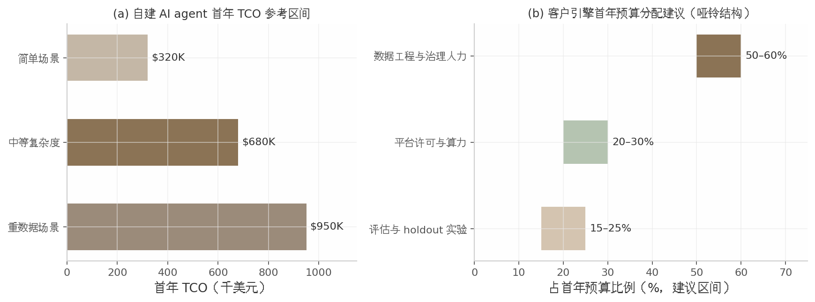
落地 · 选型与成本
AI 原生客户引擎 · 立项汇报
选型建议：开源优先但守住许可底线，预算的大头是数据工程人力
层 | 主推 | 替代 / 备注
流与湖仓 | Kafka+Flink → Iceberg | Serverless Kafka 起步（千元级/月）
OLAP 供给 | Doris / StarRocks | 实时客户 360 有货拉拉/淘宝实证
实体解析 | Splink + 自研中文比较器 | 100 万条 9.24 秒，可扩亿级；中文须自研
Agent 编排 | LangGraph | 生产默认；节点级断点续跑
内部 Agent 平台 | Coze Studio（Apache2.0） | Dify 附加条款须法务认定
语音栈 | FunASR + CAM++ | 中文 ASR/分离/情感一站式
首年 TCO 参考区间 $320K–950K（咨询机构估算口径）；数据工程人力占预算 ≥50%——成本是哑铃形，控范围比选组件更重要。
Build-vs-Buy 决策框架：外购成功率 67% vs 自建约三分之一（MIT 口径，方向性证据）——客服单点环节优先外购（单价已透明至 $0.5–2.5/解决）；数据底座、OneID、画像/记忆、场景编排必须自建，因为自建赢面在数据主权与跨域编排。Composable 隐性成本：3–5 名专职数据工程师（年化 $45–100 万）。预算纪律：按"试点 ×3–4 倍"报生产化（60% 项目超支 30–50%）。CARIAD 累计 €12–14B 的回撤案例与本项目差 3–4 个数量级——我们的风险在组织与数据，不在金额。
资料来源：MIT NANDA（2025）；各项目官方仓库/许可原文（2026-09）；CDP Institute 人力口径；大众财报。详见报告第 10 章
19

Slide 20
落地 · 路线图与行动
AI 原生客户引擎 · 立项汇报
12 个月四阶段：红旗范式起步，客户面场景最后上
一期 0–3 月 单点打穿
二期 3–6 月 底座成型
三期 6–12 月 三引擎全开
四期 12 月+ 放大与反哺
· 1 场景：维修进度推送
· 2 家门店 A/B + holdout
· 半年成交数据冷启动
· 企微存档开通（留存历史）
· Vios 双轨核查
· consent 中心动工
· 湖仓+OneID 成型
· 企微存档管线与专区分析
· 画像 10 大类标签上线
· 顾问标注飞轮启动
· 数据契约 SLO 落地
· 场景引擎：关怀先行、成交随后
· 数据丰富 Agent 先行上线
· 记忆层 golden set 定选型
· 增量可归因（uplift）
· 外部论坛数据接入
· 群体智能放大与跨客群反哺
· 客户面场景最后上
· 合规年度复核
30 天立即行动（均不依赖平台采购决策）
风险登记册 Top3（完整 Top5 见报告 10.4）
① Vios 录音双轨核查（采集团队）
② 渠道数据归属谈判启动，带上"共享对价"清单（商务+法务）
③ 企微会话存档开通评估（法务+DPO）
④ 一期两店 A/B 试点设计+基线确定（运营+数据）
⑤ consent 中心需求冻结（数据团队）
⑥ 记忆组件 golden set 出题（30+ 题）
① 渠道数据归属——非技术风险，谈判先行
② 卖方口径主导的度量环境——买方基准（线索有效性 25–28%、成交成本约 2200 元）做 sanity check
③ 企微平台条款单向可变——身份与画像资产落自有湖仓
首年预算参考 230–680 万元，人力 ≥50%；先修数据与协议，再谈平台与模型。
资料来源：报告第 10 章（路线图/风险登记册/行动清单全表）。本页数字均为建议区间，启动会需冻结验收阈值
20

